Slide 1
Budowa i czynności organizmów

Slide 2
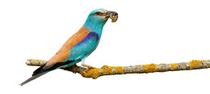


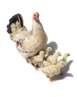
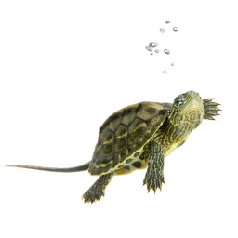
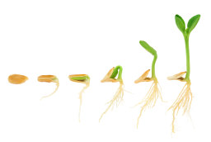
Co to jest organizm?
To istota, która jest zdolna do wykonywania podstawowych czynności życiowych, takich jak: odżywianie, oddychanie, wydalanie, ruch, rozmnażanie się, wzrost, rozwój i reagowanie na bodźce.
Każdy organizm jest zbudowany z komórek.

Slide 3
Jak są zbudowane organizmy?
Organizmy mają budowę hierarchiczną, czyli można w nich wyróżnić kolejne poziomy budowy – od najprostszych po bardziej złożone.
narząd układ narządów
komórka tkanka organizm
organ system organów

Slide 4
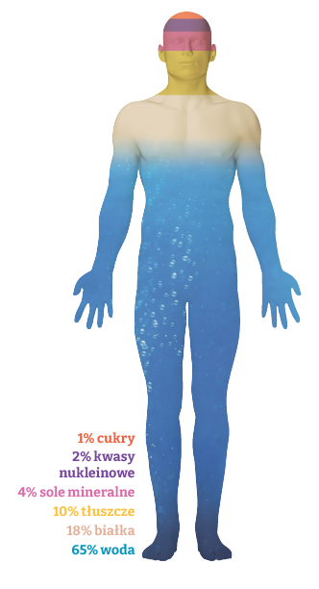
Jaki jest skład chemiczny organizmów?
Pierwiastki to substancje proste. W organizmach w największej ilości występuje 6 z nich:
węgiel, wodór, tlen, azot, siarka i fosfor.
Związki chemiczne to substancje złożone co najmniej
z dwóch różnych pierwiastków.
W organizmach występują przede wszystkim białka, cukry, tłuszcze, kwasy nukleinowe, woda i sole mineralne.

Slide 5
Funkcje związków chemicznych w organizmach
BIAŁKA – m.in. materiał budulcowy
CUKRY – źródło energii, materiał budulcowy lub zapasowy
TŁUSZCZE – źródło energii, ochrona organizmu przed chłodem
KWASY NUKLEINOWE – zawierają informację na temat budowy i działania organizmu
SOLE MINERALNE – regulują prawidłowy przebieg procesów życiowych
WODA – transportuje substancje, pomaga utrzymać właściwą temperaturę w organizmie

Slide 6
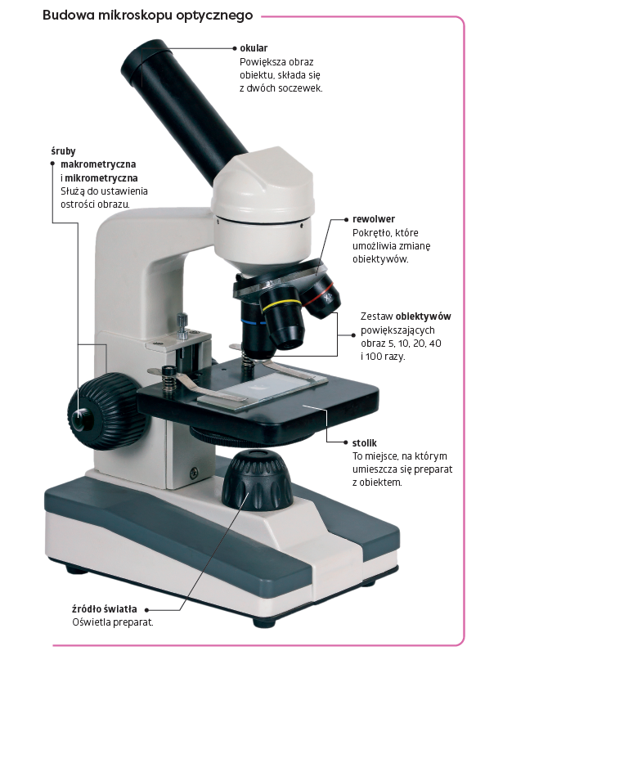
Jak zajrzeć do wnętrza komórki?
Mikroskop powiększa obraz obiektu tak, że można obejrzeć elementy o bardzo małych wymiarach, jakich nie da się dostrzec gołym okiem ani za pomocą lupy.
Obiekt do obserwacji trzeba przygotować – wykonać z niego preparat mikroskopowy.
Obserwację za pomocą mikroskopu zaczyna się zawsze od najmniejszego powiększenia obrazu.

Slide 7
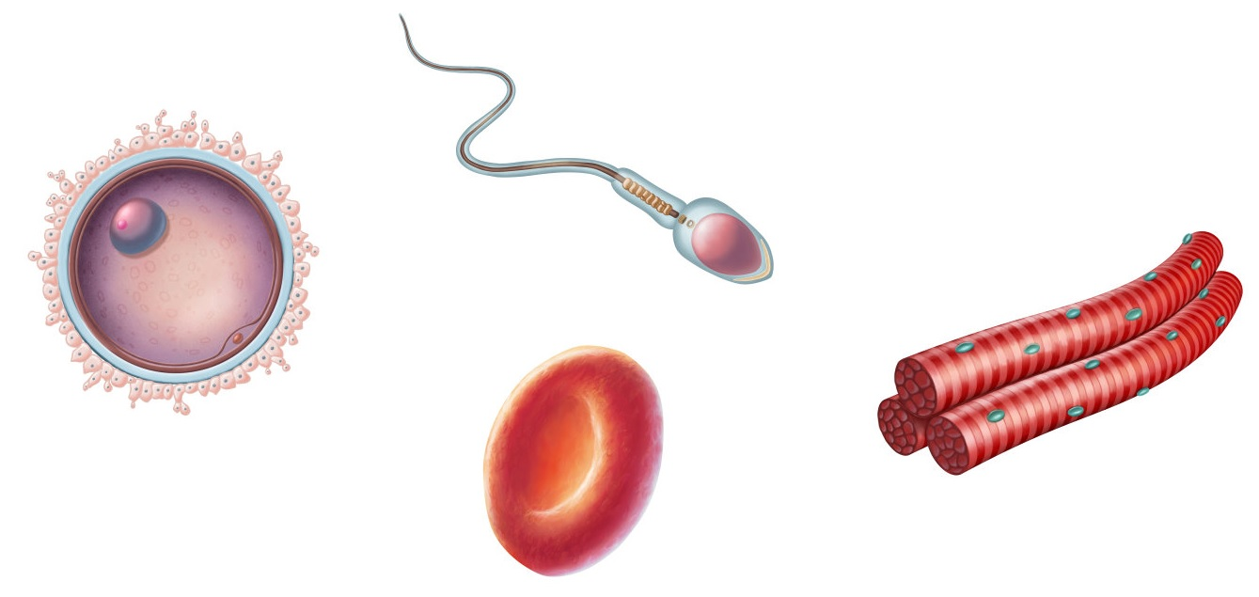
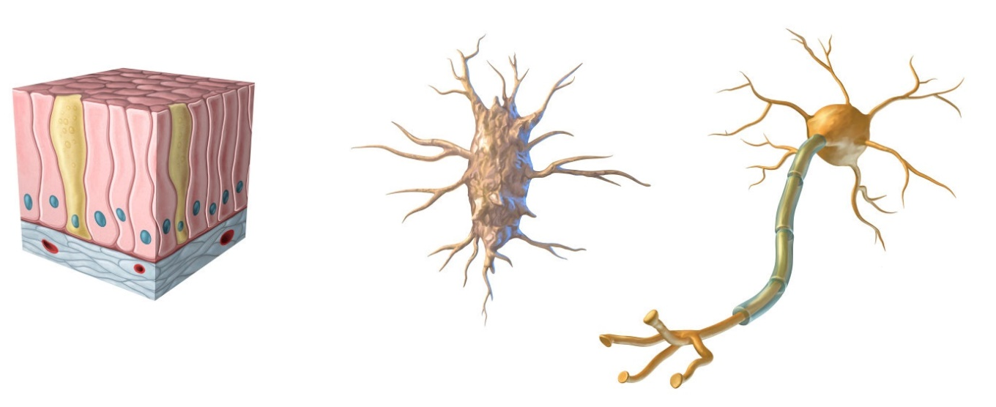
Z jakich elementów są zbudowane komórki?
Komórki mają różne kształty i rozmiary – zależy to od rodzaju organizmu i pełnionych w nim funkcji.

Slide 8
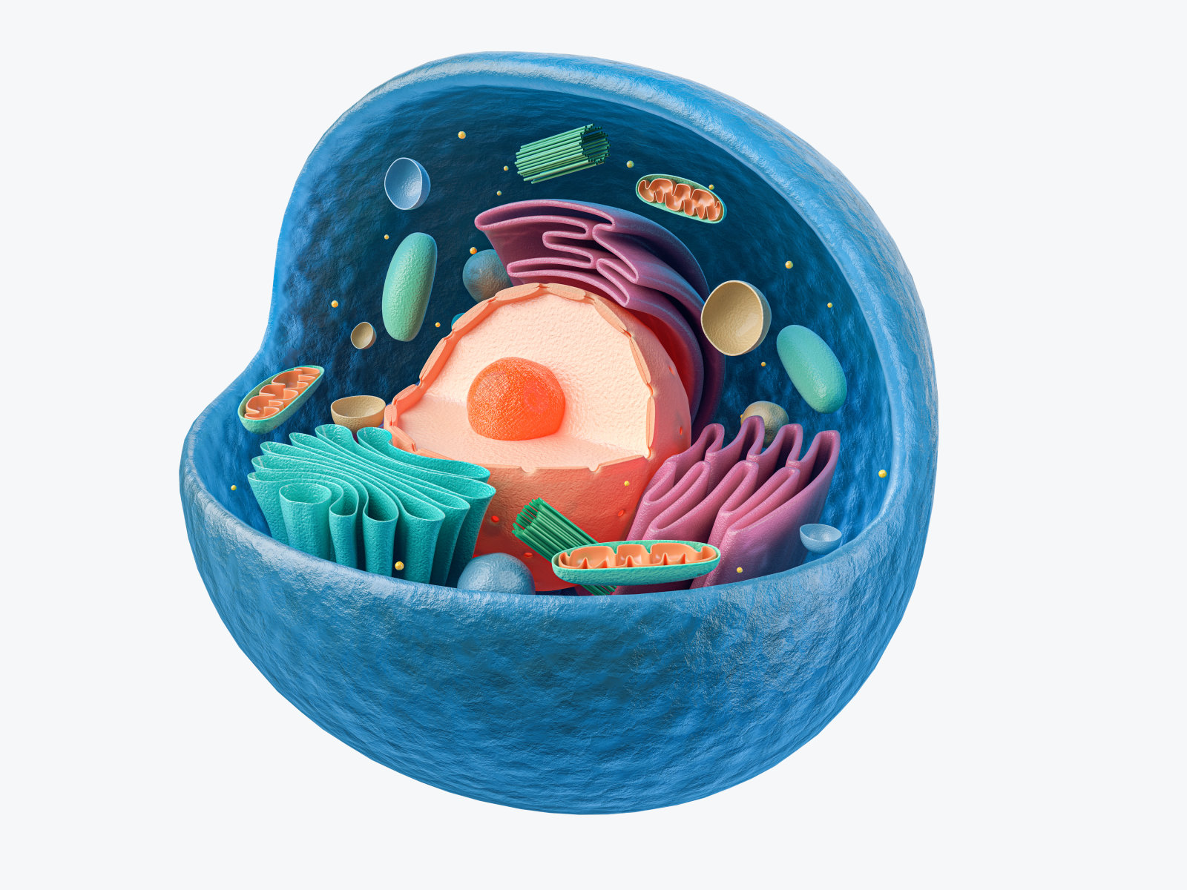
Model komórki zwierzęcej
jądro komórkowe
Nadzoruje przebieg procesów życiowych w komórce;
zawiera kwas nukleinowy DNA,
w którym są zapisane informacje o budowie
i funkcjonowaniu komórki.
mitochondrium –
„komórkowa elektrownia”
Dostarcza komórce niezbędną
do życia energię;
tu zachodzi oddychanie
komórkowe.
cytozol
Część płynna, która wypełnia wnętrze komórki.
błona komórkowa
Oddziela komórkę od środowiska, umożliwia transport substancji do wnętrza i na zewnątrz komórki.

Slide 9
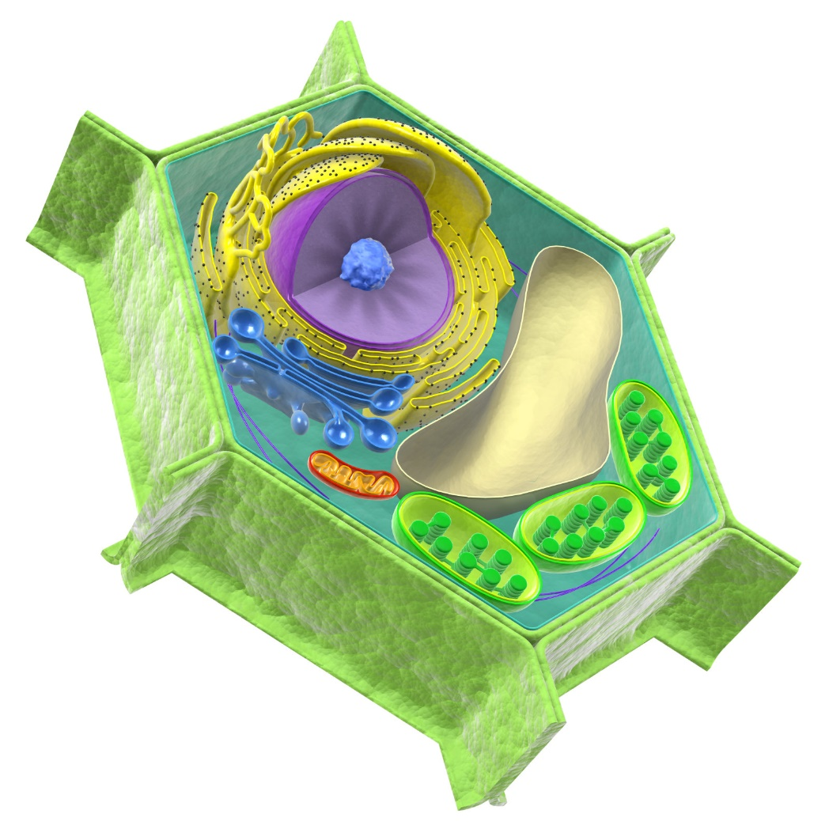
Model komórki roślinnej
błona komórkowa
wakuola (wodniczka)
Zwykle jest pojedyncza i duża.
Utrzymuje właściwą ilość wody, dzięki czemu komórka zachowuje wielkość i jędrność.
jądro komórkowe
cytozol
ściana komórkowa
Pokrywa błonę komórkową,
jest sztywna, nadaje komórce kształt i chroni ją przed uszkodzeniami.
chloroplast
Zawiera zielony barwnik chlorofil;
tu przebiega proces wytwarzania substancji pokarmowych, czyli fotosynteza.
mitochondrium

Slide 10
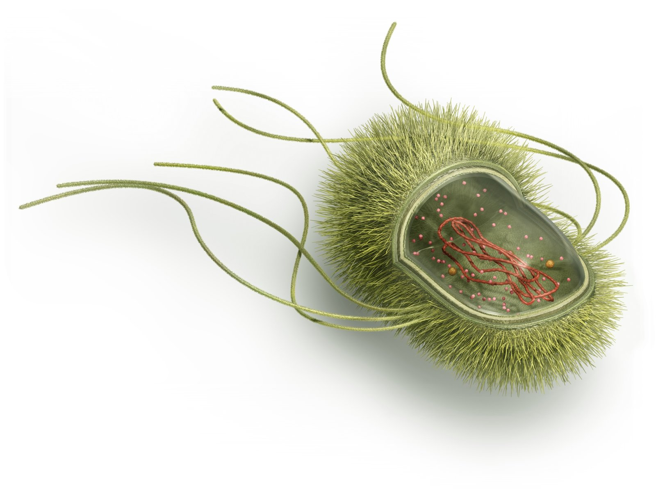
Model komórki bakteryjnej
wić
Umożliwia komórce poruszanie się.
cytozol
ściana komórkowa
błona komórkowa
otoczka śluzowa
Pokrywa ścianę komórkową, chroni komórkę przed działaniem niekorzystnych warunków.
substancja jądrowa
To zwinięte nici kwasu nukleinowego DNA.

Slide 11
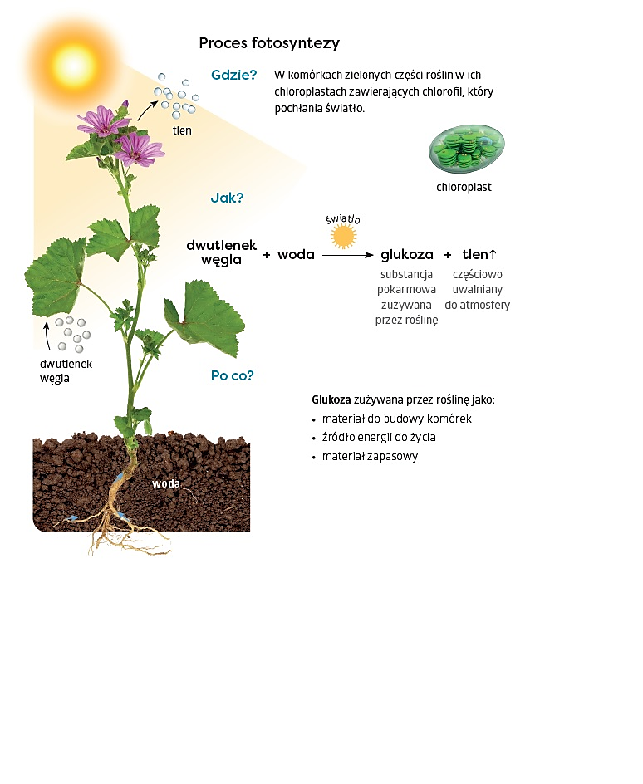
Fotosynteza
W procesie fotosyntezy organizmy samożywne wytwarzają substancje pokarmowe.
Intensywność fotosyntezy zależy m.in. od ilości dostępnego światła, dwutlenku węgla i odpowiedniej temperatury.

Slide 12
Oddychanie komórkowe
Organizmy potrzebują energii do wykonywania czynności życiowych. Pozyskują ją
z pokarmu w procesie oddychania komórkowego, który przebiega w komórkach.
Są dwa sposoby oddychania komórkowego:
tlenowe – przebiega z udziałem tlenu w mitochondriach komórek
  glukoza + tlen dwutlenek węgla + woda + energia
  beztlenowe (fermentacja) – odbywa się bez udziału tlenu w cytozolu komórek
glukoza alkohol etylowy + dwutlenek węgla + energia

